Slide 1
SECRETARÍA DE TRABAJO Y SEGURIDAD SOCIAL | 2018
Taller de Entrevista de Trabajo

Slide 2
¿ Qué es la entrevista de trabajo?
Consiste en una conversación formal, generalmente entre dos personas (entrevistador y entrevistado) donde se intercambia información basada en una serie de preguntas que permiten valorar si eres la persona adecuada para un puesto de trabajo.

Slide 3
Objetivo de la Entrevista
Empresa:
Profundizar en la información reflejada en el currículo, ampliar y completar datos.
Entrevistado:
Demostrar que es el mejor candidato para ocupar esa vacante que la empresa ofrece.

Slide 4
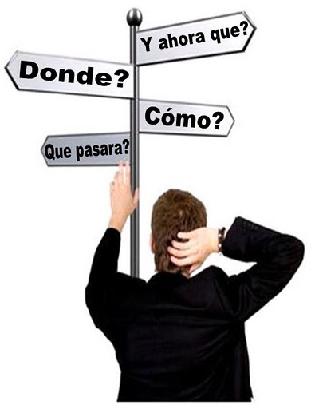
Preparación para la Entrevista
Obtener Información antes de asistir a la Entrevista
Sobre el puesto de trabajo
Información de la empresa

Slide 5
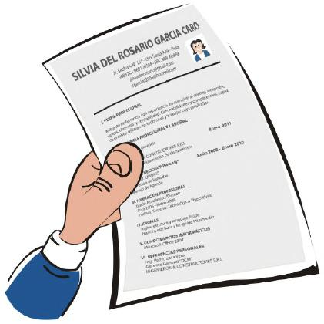
Antes de ir a la Entrevista se debe Preparar:
Una carpeta con todos los documentos que se puedan necesitar o que puedan pedir.
Es importante asegurarse del día, hora y lugar donde se realizará la entrevista y planificar la ruta a seguir para llegar al lugar indicado.
Estudiar el Currículum vitae
Hay que cuidar la imagen

Slide 6
En Relación a la Imagen, para las Mujeres:
Utilizar un maquillaje discreto.
Utilizar ropa de colores discretos evitando, en lo posible, escotes profundos.
Evitar pulseras y otros objetos que hagan ruido o sean demasiado llamativos.
Llevar zapatos cómodos.

Slide 7
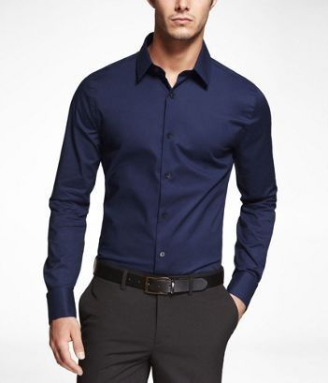
En Relación a la Imagen, para los Hombres:
Pantalón de vestir (de tela) color sobrio.
Evitar el uso de jean.
Zapatos formales y bien lustrados.
Cabello corto y bien peinado, preferiblemente afeitado.
No utilizar gorra.

Slide 8
Estructura de la entrevista
Presentación o saludo:
Es el primer contacto entre entrevistador y candidato.
En el saludo hay que estrechar la mano con firmeza, mirando a los ojos.
Hay que esperar que el entrevistador se dirija a nosotros, no se debe precipitar.
Debe tratar al entrevistador de “usted”, mientras no pida lo contrario.

Slide 9
Charla informal o introductoria:
Lo normal es que el entrevistador comience a hablar sobre temas de poca importancia, como el clima o el tráfico.
Su objetivo es relajar el ambiente y establecer una relación de confianza.
En este momento el entrevistador se presenta; dice su nombre, cargo en la empresa y otros datos.
Además puede explicar en qué va a consistir la entrevista, el proceso de selección e incluso el puesto de trabajo.

Slide 10
Conversación Sobre el Puesto
Es el cuerpo de la entrevista, donde el entrevistador iniciará el proceso de preguntas.
Normalmente incluirá preguntas sobre la formación, la experiencia laboral, factores personales o vida privada, etc.

Slide 11
Ejemplo de Preguntas que Suelen Hacerse en una Entrevista:
Sobre la Vida Privada:
¿Cuál es su situación familiar?
¿Vives con sus padres?
¿Tiene hijos?, ¿piensa tenerlos?
¿Tiene novio/a?
¿Ha sufrido alguna enfermedad grave?
¿Está casado/a?
¿Tiene casa propia o alquilada?

Slide 12
Sobre la Formación Académica:
¿Qué estudios realizó y por qué los eligió?
¿Cuáles han sido las asignaturas en las que ha obtenido mejores resultados? ¿Las que más le gustaron?
¿Cuál fue la experiencia más significativa durante su vida como estudiante?
¿Quién influyó mas en usted a la hora de elegir su carrera?

Slide 13
Sobre su Personalidad:
Cuénteme una anécdota de su vida en la que resolviera con éxito una situación problemática.
¿Qué gana la empresa si le contrata, en lugar de a otro candidato?
¿Cómo reacciona habitualmente frente a la jerarquía?
¿Defínase a sí mismo, cualidades y defectos.

Slide 14
Sobre la Experiencia Laboral:
¿Cómo consiguió ese trabajo?
¿Qué cargos ocupó y qué actividades realizó?
¿Qué le agradó más del trabajo anterior? ¿Por qué lo dejó?
¿Supervisaba el trabajo de alguien?
¿Cómo se llevaba con sus compañeros, con sus jefes, con sus subordinados?

Slide 15
Servicio Nacional de Empleo de Honduras – Regional Tegucigalpa
Gracias Por Su Atención
eurolabortegucigalpa@gmail.com
senaeh@trabajo.gob.hn
Tel. 2232 1500

